Slide 1
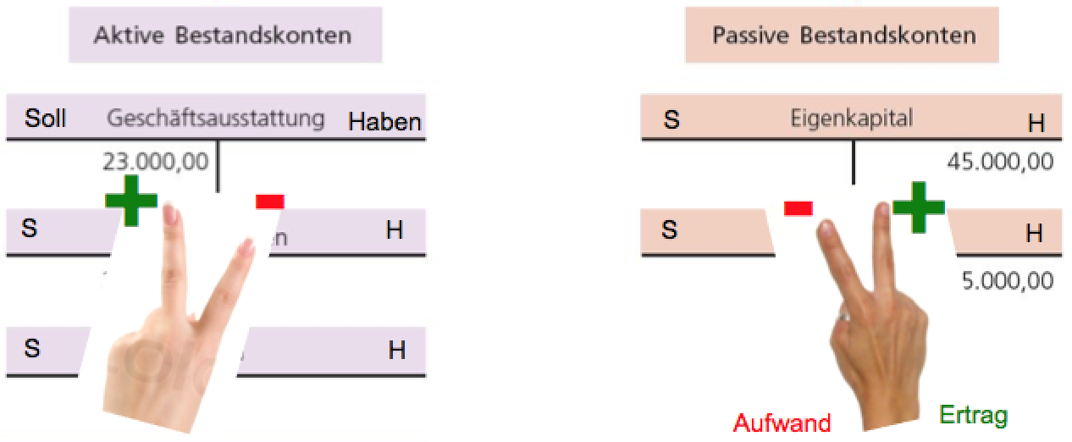
Sonstige laufende Buchungen
PKW u. LKW, Steuern, GWG, Privat
Ziele/Kompetenzen: sonstige laufende Buchungen durchführen können
PKW und LKW richtig behandeln können (kein Vorsteuerabzug bei PKW,
Steuern unterscheiden und richtig verbuchen können, GWG und Privatbuchungen durchführen können
1) Buchungsregeln & Konten
2) Lesen der Angabe
a) Wer sind wir:
Unternehmen, mit laufenden Geschäftsfällen
Anschaffung od. laufender Aufwand für PKW‘s versus LKW‘s, Steuern, Anschaffung von Gütern < 800,- netto, Privat
b) Beleg :
ER, K, S bei Bankomat oder Kreditkartenzahlungen, Bank bei Überweisungen
c) Signalwörter
PKW (keine VOST), LKW, ... Steuern (privat, Aufwand oder 0, GWG, weniger als 800,- netto, „Privat“...;
PKW und LKW
Steuern
PKW Anschaffung | 0 PKW | / | 2 Bank, 330..
Überweis. Zahllast | 3 UST Zahllast | / | 2 Bank
PKW lauf. Aufwand | 7 PKW Betr.aufw | / | 2 Bank, 330..
Grundsteuer | 7 Grundsteuer | / | 2 Bank
Kammerumlage | 7 Kammerumlage | / | 2 Bank
LKW Anschaffung | 0 LKW | / | 2 Bank, 330..
 | 2 Vost
Gunderwerbsteuer | 0 Grundstücke | / | 2 Bank
LKW lauf Aufwand | 7 LKW Betr.aufw | / | 2 Bank, 330..
 | 2 Vost
Kirchenbeitrag | 9 Privat | / | 2 Bank
Einkommensteuer | 9 Privat | / | 2 Bank
Geringwertige Wirtschaftsgüter/Anlagevermögen
Güter des Anlagevermögens, die weniger als €1.000 netto kosten
können sofort „abgeschrieben“ (als Aufwand verbucht) werden.
„Privat ...“
Privateinlage bar (Bank) | 2 Kassa (2 Bank) | / | 9 Privat
<1.000€
netto
GWG Einkauf bar | 7 GWG | / | 2 Kassa, 330..
 | 2 Vost
Privatentnahme bar (B) | 9 Privat | / | 2 Kassa (2 Bank)
z.B. Betriebs- und | 0 BGA | / | 2 Bank, 330..
Geschäftsausstattung | 2 Vost
Privatentnahme Waren | 9 Privat | / | 4 Eigenverbrauch
 |  |  | 3 UST

